Slide 1
計畫緣起與問題背景
我國交通控制設施（traffic control devices）規則／規範主要有：
  《道路交通標誌標線號誌設置規則》由交通部、內政部合頒，內容僅有單一標誌、標線、號誌之圖例
  《交通工程規範》由交通部頒訂，偏向設置原則
兩者較缺乏組合式設置案例及詳細運用解說，易產生設置錯誤、設置方式不一致、自明性不足等現行問題。
因此有必要建立一致性之《道路交通標誌標線號誌設置參考指引》，藉此加強第一線顧問公司、相關公協會人員等設置標誌標線號誌的專業技能。
本研究欲研擬的參考指引屬於參考性質之運用解說的形態。
1

Slide 2
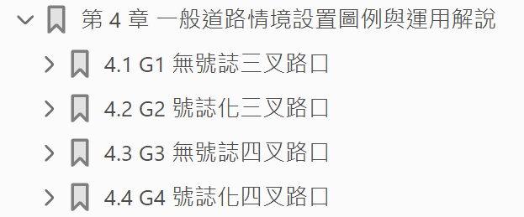
項次 | 情境類型 | 項次 | 情境類型 | 項次 | 情境類型
1 | 無號誌市區正交三叉路口 | 7 | 無號誌市區正交四叉路口 | 13 | 號誌化市區斜交三叉路口
2 | 無號誌鄉區正交三叉路口 | 8 | 無號誌鄉區正交四叉路口 | 14 | 號誌化鄉區斜交三叉路口
3 | 無號誌市區匯入型巷道路口 | 9 | 號誌化市區正交四叉路口 | 15 | 無號誌市區斜交四叉路口
4 | 無號誌鄉區匯入型巷道路口 | 10 | 號誌化鄉區正交四叉路口 | 16 | 無號誌鄉區斜交四叉路口
5 | 號誌化市區正交三叉路口 | 11 | 無號誌市區斜交三叉路口 | 17 | 號誌化市區斜交四叉路口
6 | 號誌化鄉區正交三叉路口 | 12 | 無號誌鄉區斜交三叉路口 | 18 | 號誌化鄉區斜交四叉路口

Slide 3
 | 路口/路段 | 情境 | 子情境
1 | 平面交叉 （at-grade intersection） | 錯位T字路口 | 市區號誌化（右/左）
2 |  |  | 市區號誌化（左/右)
3 |  | 短街廓 | 市區號誌化
4 |  | 多叉路口 | 主要道路多叉
5 |  |  | 主要道路與街巷道多叉
6 |  |  | 街巷道多叉
7 |  | 圓環 | 迷你圓環
8 |  |  | 渦輪圓環
9 |  |  | 號誌化圓環
10 | 立體交叉 （grade-separated intersection） | 交流道 | 交叉路口、匯入匯出
11 |  |  | 立體平面交會
12 | 公路與軌道系統交叉 | 鐵路平交道 | 市區號誌化
13 | 路段 | 車道分隔 | 快慢分隔
14 |  |  | 生活側道
15 |  | 調撥車道
16 |  | 單行道
17 |  | 行人路段中穿越 | 無號誌
18 |  | 山區道路

Slide 4
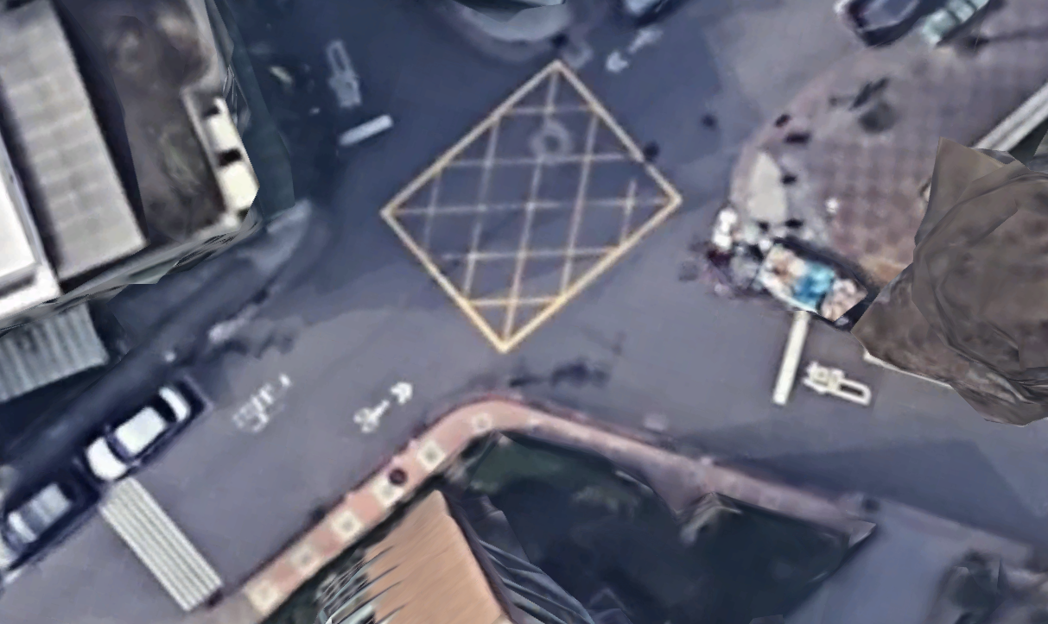
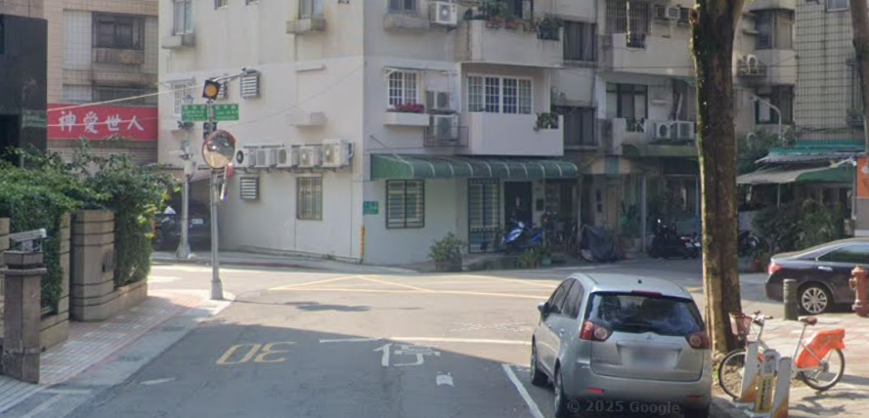
第三期主軸－模組化
現況課題
問題根源
模組化目標
設施佈設位置是否合理？
停止線符合設置規定，但視距不足
功能分工
現行規範偏向規定「設施如何設」，較少說明「哪些設施應共同運作、各自扮演什麼功能」。
各設施負責什麼
＋
組合關係
各個設施的作用是否清楚？
我國以「停」標字為主的停管制設計方式是否適當？
為何如此搭配
由「單一設施」轉向
「完整管制功能」設計
Notes:
為什麼需要模組化？
→ 僅依設施規定設計，未必能滿足實際管制功能

Slide 5
模組架構
主題 | 模組 | 子模組
1. 車道配置與動線導引 | 1.1 路口動線導引 | 1.1.1 路口與路段車道配置
 |  | 1.1.2 附加車道
 | 1.2 行車指示 | 1.2.1 路徑與地點指示
 | 1.3 路側停車 | 1.3.1 路側停放與裝卸車位配置
2. 路口管制 | 2.1 停、讓管制 | 2.1.1 「停」管制
 |  | 2.1.2 「讓」管制
 | 2.2 圓環管制 | 2.2.1 無號誌圓環
 | 2.3 號誌化管制 | 2.3.1 號誌化路口
 | 2.4 路口行向管制 | 2.4.1 行駛動線遵行與限制
 |  | 2.4.2 交通島通行導引
 |  | 2.4.3 單行道
主題 | 模組 | 子模組
3. 行人、自行車、機車、公車 | 3.1 行人 | 3.1.1 人行道標線
 |  | 3.1.2 路口穿越
 |  | 3.1.3 路段穿越
 | 3.2 自行車 | 3.2.1 自行車道
 |  | 3.2.2 自行車穿越道
 | 3.3 機車 | 3.3.1 機(慢)車直接左轉
 |  | 3.3.2 機(慢)車兩段式左轉
 | 3.4 公車 | 3.4.1 公車專用道
 |  | 3.4.2 公車路側停靠站
4. 危險警示與通行管制 | 4.1 危險警示 | 4.1.1 局部危險警示
 |  | 4.1.2 路段危險警示
 | 4.2 通行限制 | 4.2.1 車種與通行條件限制
 | 4.3 路段行為管制 | 4.3.1 速率管理
 |  | 4.3.2 超車、會車控制
 | 4.4 區域管制 | 4.4.1 行人優先區
 |  | 4.4.2 通學區
Notes:
模組是基本的配置規則，道路整體組合在情境中說明。

Slide 6

新版指引編排架構
指引由「原則—情境」轉為「原則—模組—情境」的三層次說明架構
新版編排邏輯
新版章節配置
01
基本原則
第 1 章
緒論
標線｜標誌｜號誌
建立各類設施之基本設置原則
指引定位｜架構｜使用方式
第 2 章
設施配置原則
標線｜標誌｜號誌
02
交通管制設施模組
第 3 章
交通管制設施功能模組
車道配置與動線導引｜ 路口管制
行人、自行車、機車、公車｜
危險警示與通行管制
本期新增
第 4 章
一般道路情境
三叉、四叉$×$ 號誌、無號誌
共同內容
整合
第 5 章
複雜道路情境
03
道路情境應用
平面交叉、交流道、公路與軌道系統交叉、路段
一般道路情境｜複雜道路情境
將模組原則套用至不同幾何與交通條件
附錄／索引
專題補充與檢索功能

Slide 7
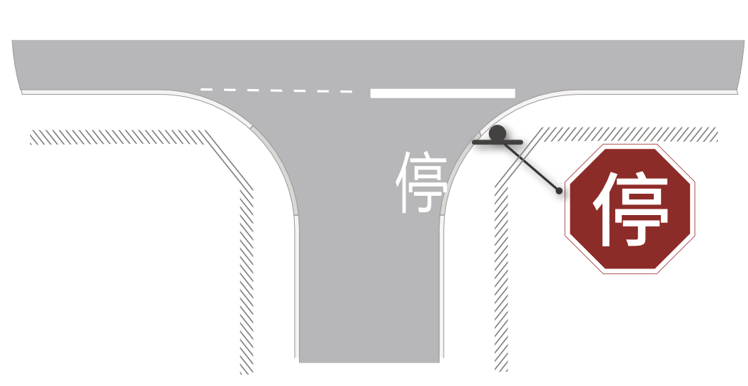
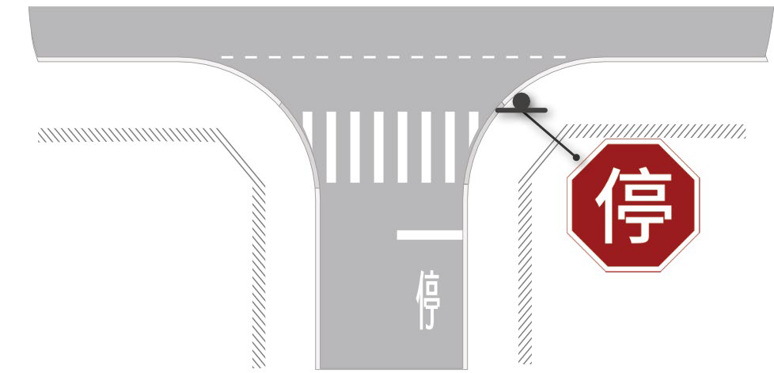
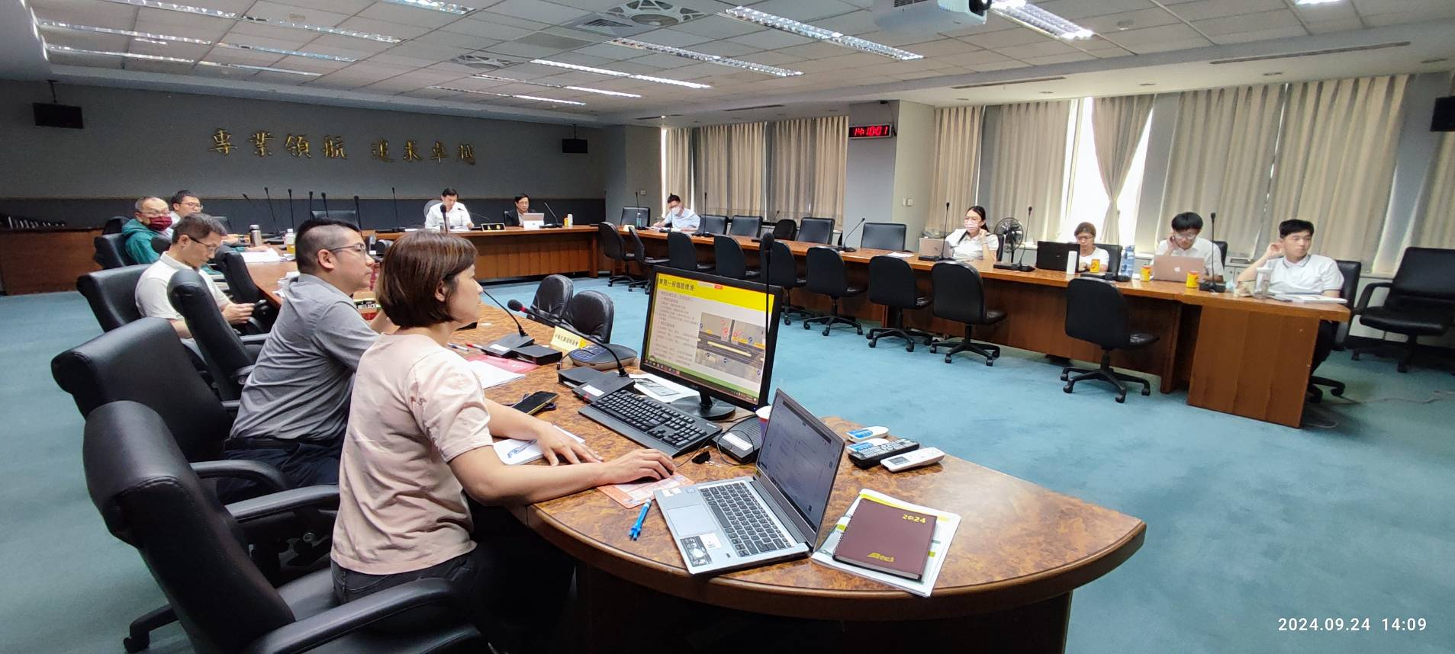
功能模組圖例討論過程
1. 定義模組架構與型式
2. 分析現況常見設置問題
3. 產生整體配置構想，進行標線、標誌及號誌配置。進行模組配置與組合的條文解說。
4. 召開標線標誌、號誌工作小組會議蒐集意見並調整圖例。
5. 完成整體參考指引之模組圖例設置。

